Slide 1
Peptiidide kasutamine geeniravimite transpordil rakku
Tõnis Lehto

Slide 2
Ülevaade
Endast
Sissejuhatus
Teadusvaldkonnast
Minu uurimustöö
Kokkuvõte

Slide 3
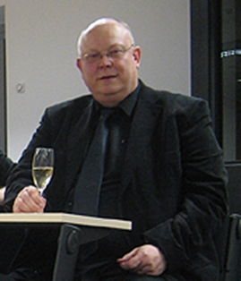
CV
Haridustee
2014–... Stockholmi Ülikool, PhD Neurokeemia
2012–2014 Tartu Ülikool, MSc Materjaliteadus
2009–2012 Tartu Ülikool, BSc Keemia
2006–2009 Orissaare Gümnaasium
Töökohad ja ametid
2013–2013 Cepep Eesti OÜ, keemik
2013–2014 Stockholmi Ülikool, assistent
Prof Ülo Langel

Slide 4
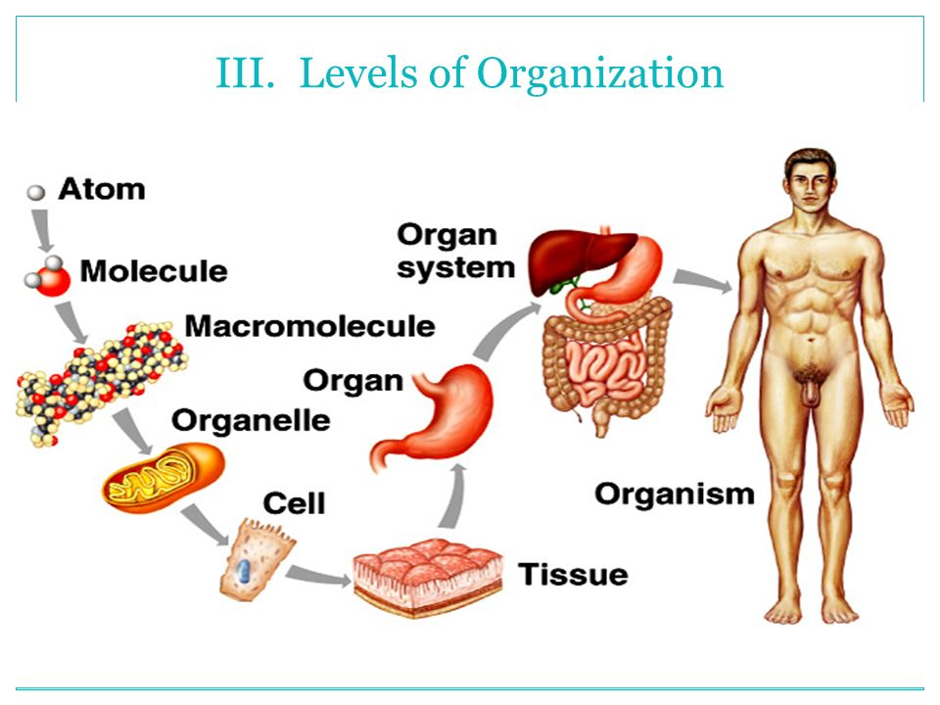
Organismi organisatsiooni tasemed
http://slideplayer.com/slide/6847384/

Slide 5
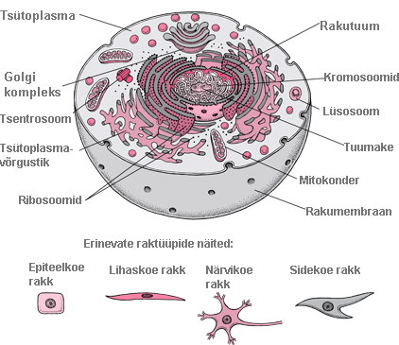
Raku Ehitus
http://www.agedefyingbody.com/Border.html

Slide 6
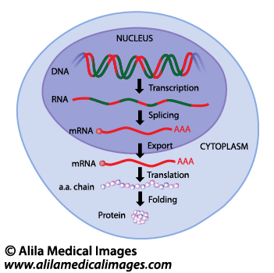
Geeniekspressioon
Geneetiline häire – haigus, mida põhjustavad muutused indiviidi DNAs või geeniekspressioonis, mille tulemusena ekspresseeritakse vales koguses või vigaseid valke.
Geeniteraapia – ravimeetod vigaste geenide parandamiseks või reguleerimiseks.

Slide 7
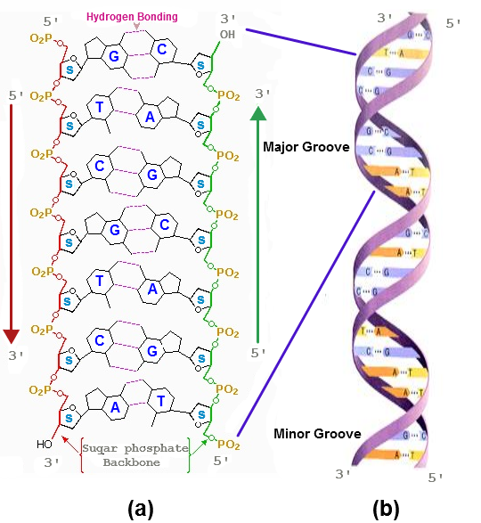
Geeniteraapias kasutatavad nukleiinhapped
Geeniteraapia toimub raku sees
Geeniteraapias kasutatavad nukleiinhapped ei suuda ise rakku siseneda
Suured makromolekulid
Palju negatiivseid laenguid
Nukleiinhapetel on vaja transportvektoreid rakku sisenemiseks
http://chemistry.tutorvista.com/biochemistry/nucleic-acids.html

Slide 8
Küsimused?

Slide 9
Nukeliinhapete transporvektoreid on kahte tüüpi
Viraalsed vektorid | Mitteviraalsed vektorid
Kõrge efektiivsus Limiteeritud kargokandmisvõime Ei ühildu modifitseeritud nukleiinhapete transpordiga Omavad immunoloogilisi kõrvaltoimeid. | Põhinevad lipiididel, polümeeridel ja/või peptiididel Ühilduvad nii suurte kui väikeste nukleiinhapete transpordiga

Slide 10
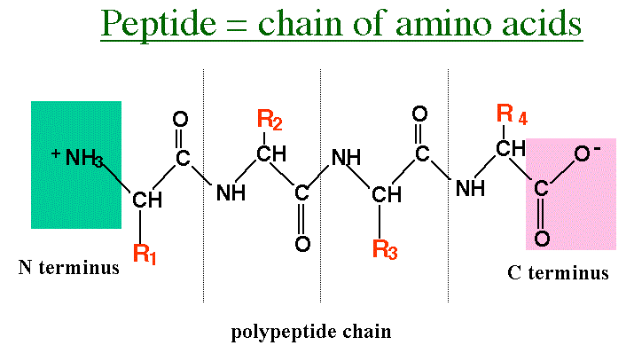
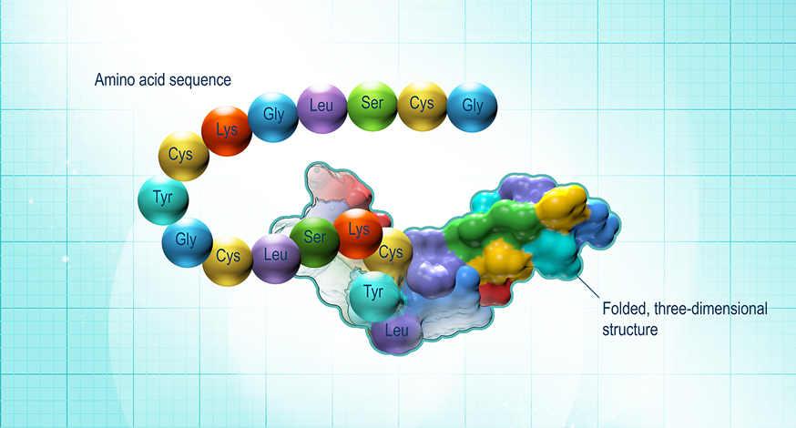
Peptiidid
http://www.healthcare-online.org/What-Are-Peptides.html
https://www.google.se/url?sa=i&rct=j&q=&esrc=s&source=images&cd=&cad=rja&uact=8&ved=0ahUKEwi7k9eg0YzQAhWBfywKHSGYApIQjRwIBw&url=https%3A%2F%2Fwww.amgenscience.com%2Fthe-shape-of-drugs-to-come%2Fpeptides%2F&psig=AFQjCNF1ZSQ1rRZd5nYW8B0dhSfl_0qtQA&ust=1478263849430052
http://isogenica.com/peptide-platforms/peptides

Slide 11
Rakku sisenevad peptiidid
Lühikesed 5-40 aminohappest koosnevad peptiidid.
Katioonsed ehk positiivselt laetud
Moodustavad negatiivselt laetud nukleiinhapetega nanoosakesi, mis on võimelised transportima geneetilist materjali rakkude sisemusse
Peptiidi agregaat
nukleiinhape
nanoosake

Slide 12
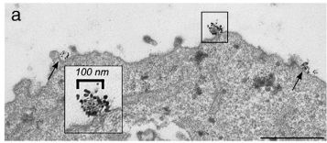
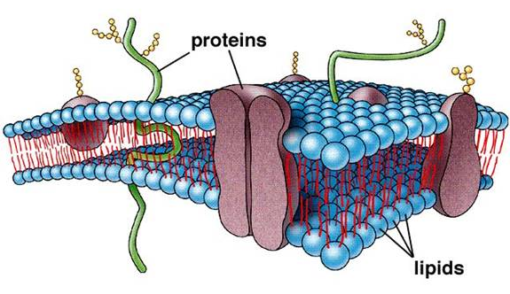
Nanoosakesed rakupinnal
Rakk
Rakumembraan
Arukuusk et al 2013

Slide 13
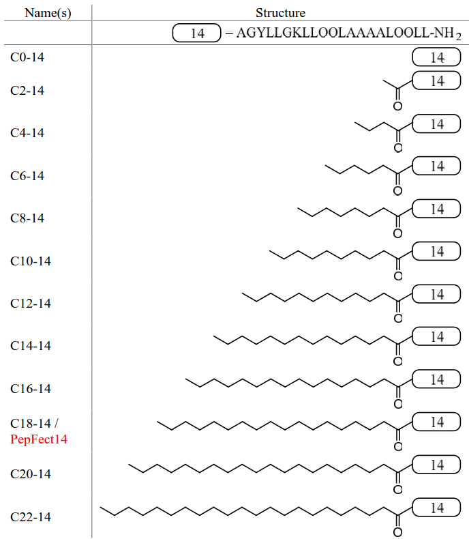
Rasvhapped peptiidide küljes

Slide 14
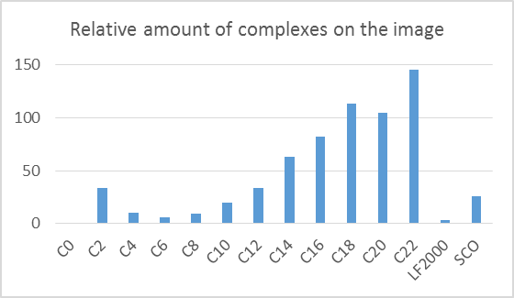
Nanoosakeste seostumine rakupinnale
Rakudiameeter on ~50 μm
Nanoosake on ~100 nm
Rakk on ~500X suurem

Slide 15
Kokkuvõte
Geeniteraapia võimaldab ravida väga paljusid haigusi, mida pole võimalik klassikaliste ravimitega ravida.
Ainult 2 geeniteraapiat on tänaseks turule jõudnud, mis näitab et tegu on äärmiselt keerulise valdkonnaga.
Rakku sisenevad peptiidid on üks viis geeniteraapias kasutatavate nukleiinhapete transpordiks rakkude sees olevasse sihtkohta.
Rakku sisenevate peptiidide eeliseks alternatiivsete transportmolekulide ees on, et nad on tänu oma looduslikule päritolule biodegradeeritavad.

Slide 16
Tänan tähelepanu eest!

